Slide 1

Introdução ao R
Prof. Dr. Felipe Valentini
PPG Avaliação Psicológica
Universidade São Francisco.

Slide 2
Objetivos:
Apresentar o uso do software R na pesquisa quantitativa
Nível básico e Intermediário

Slide 3
O que é R?
Software para análise de dados incluindo elaboração de gráficos
Código aberto
Elaborado Ross Ihaka e Robert Gentleman (Universidade de Auckland)
Hoje mantido pelo R Core Team
Em suma... O R é a versão ‘acadêmica do Linux’ que deu certo...

Slide 4

Por que R?
Gratuito
Código aberto
Sem ‘caixa preta’
Comunidade colaborativa
Rápida implementação de novas ferramentas de análise de dados
Cran
Github
Funções específicas em sites de análise de dados

Slide 5

Por que R?
Flexibilidade
Usar o resultado de uma função de um pacote para elaborar um gráfico em outro pacote
Usar resultados de softwares comerciais para outras análises dentro do R (se comunica bem com Mplus)
Desvantagem: + complexo...
Roda em diversos sistemas operacionais (Windows, OS Mac, Linux obuntu debian redhat suse)

Slide 6

Antes de começarmos ...
Tenha calma e paciência !!!
Não surte em cada mensagem de erro em vermelho... Elas acontecem a todo momento...
Respire fundo... Analise... & Google

Slide 7
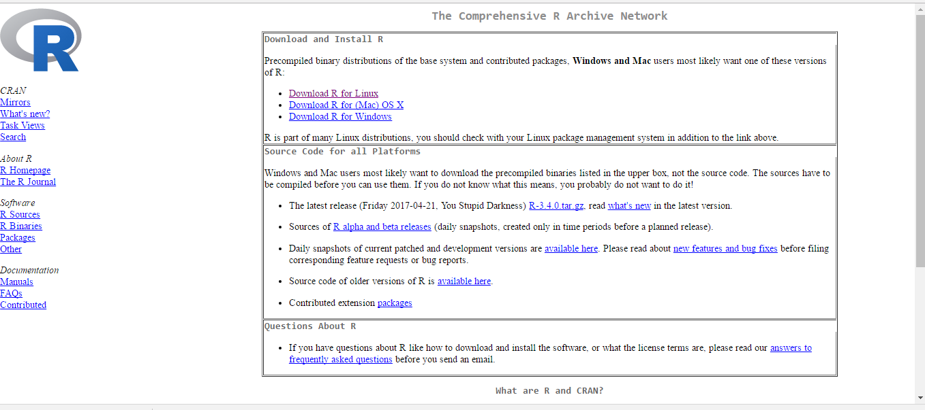
Instalando o R e Rstudio
Hospedado nos servidores da Universidade de Viena, na Áustria, e pode ser acessado pelo endereço
http://CRAN.R-project.org/

Slide 8
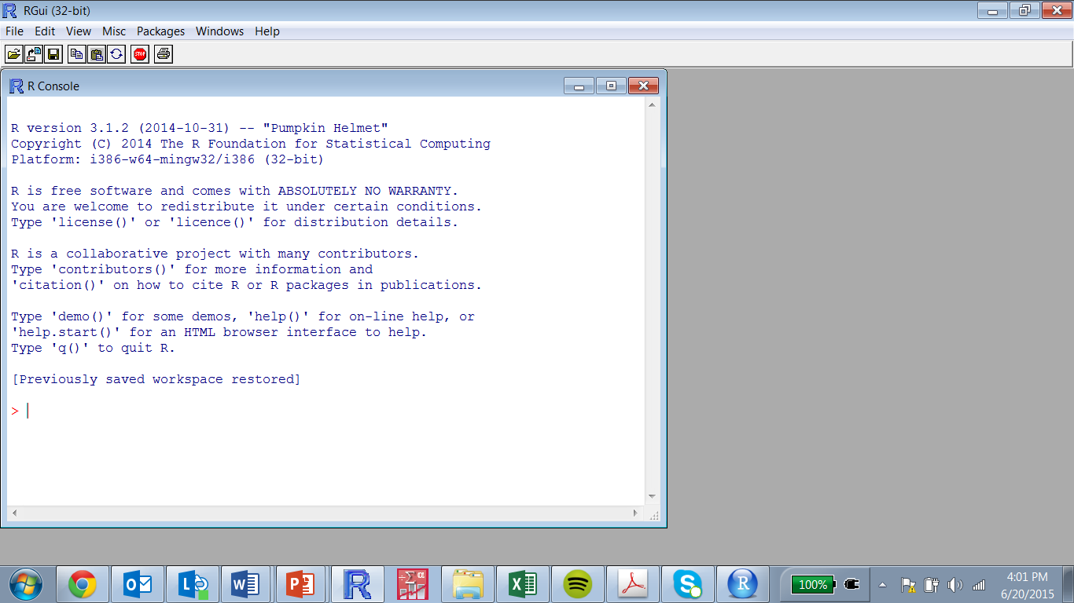
Instalando o R e Rstudio
R Console

Slide 9
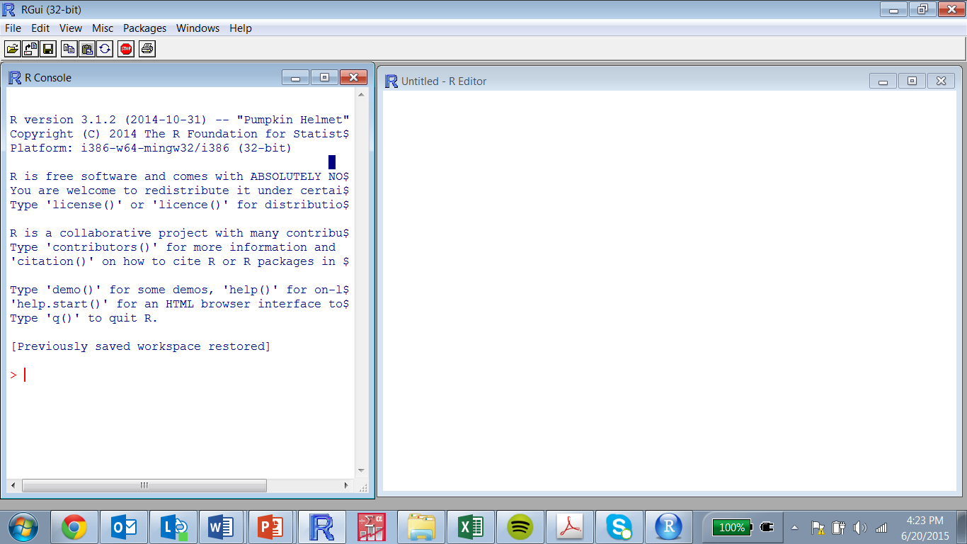
Instalando o R e Rstudio
Editor de Script

Slide 10
Instalando o R e Rstudio
RStudio
IDE (Integrated development enviroment)
Ajuda bastante a organizar o ambiente de trabalho no R
Diversas janelas simultâneas
Cores diferentes para os comandos
Acesso fácil à documentação de ajuda
O RStudio pode ser baixado gratuitamente no endereço www.rstudio.com

Slide 11
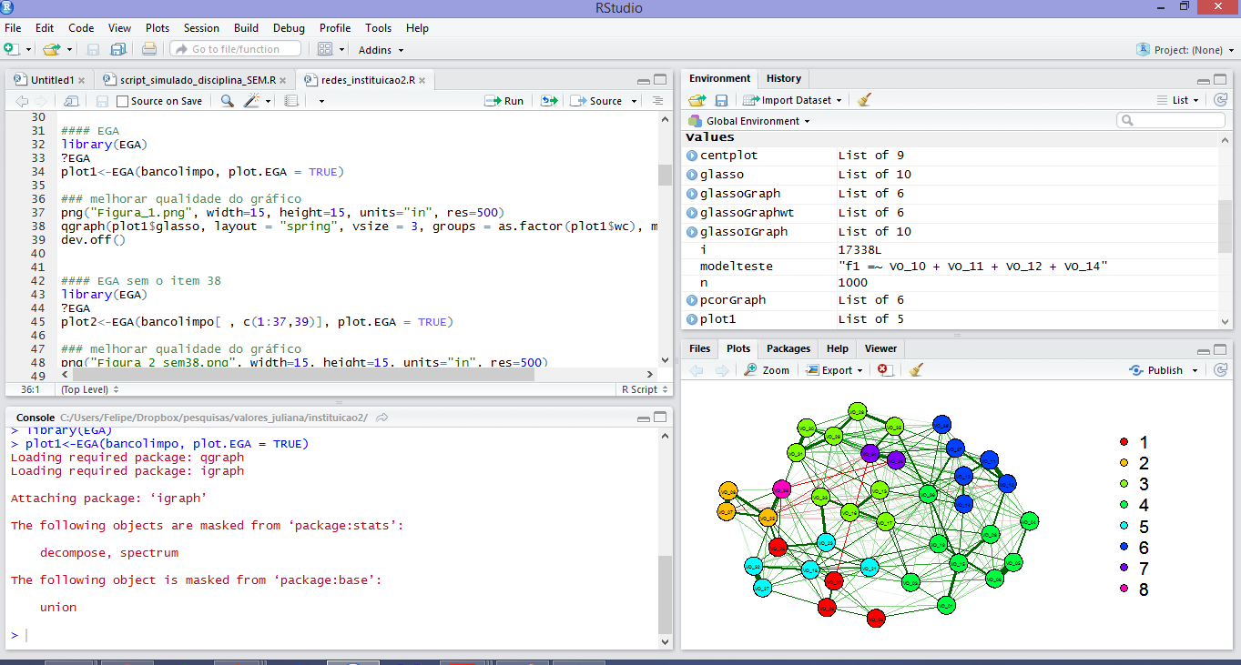
Instalando o R e Rstudio
Objetos e histórico
Local para Script, visualizar data.frame
Pacotes, gráficos, ajuda, etc…
Console do R

Slide 12

Iniciando um novo projeto

Slide 13

Iniciando um novo projeto
Dica geral: Seja organizado... Ou nunca mais encontrará a análise que você rodou há uma semana...
Guarde as suas análises num diretório/pasta somente para as análises do R, ou uma pasta específica para as suas pesquisas (eu, particularmente tenho usado a segunda opção)
Não inicie uma nova análise no mesmo script de um projeto anterior. Caso necessário, copie o script antigo e cole em um novo projeto...

Slide 14
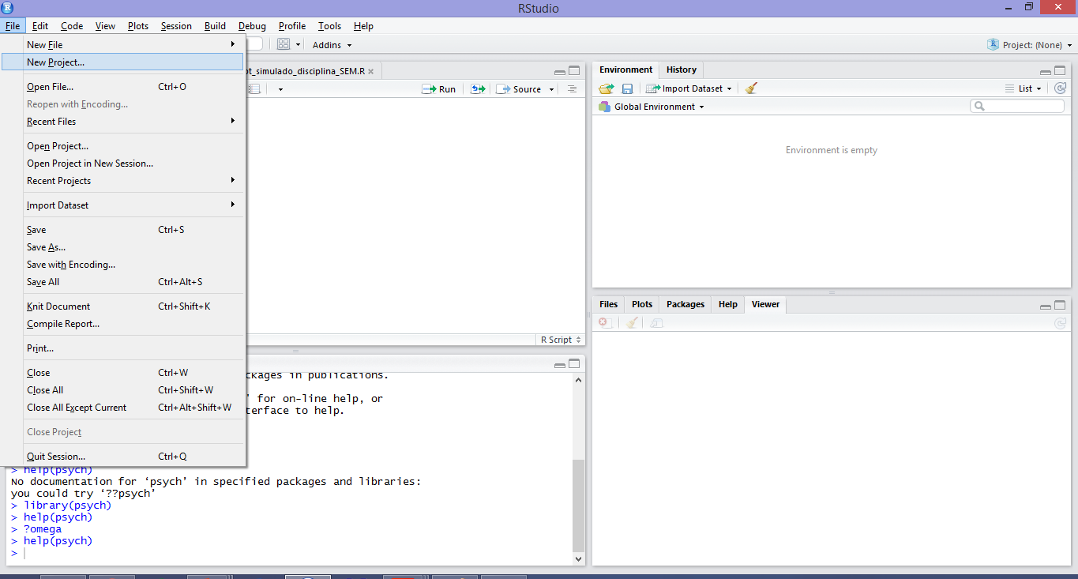
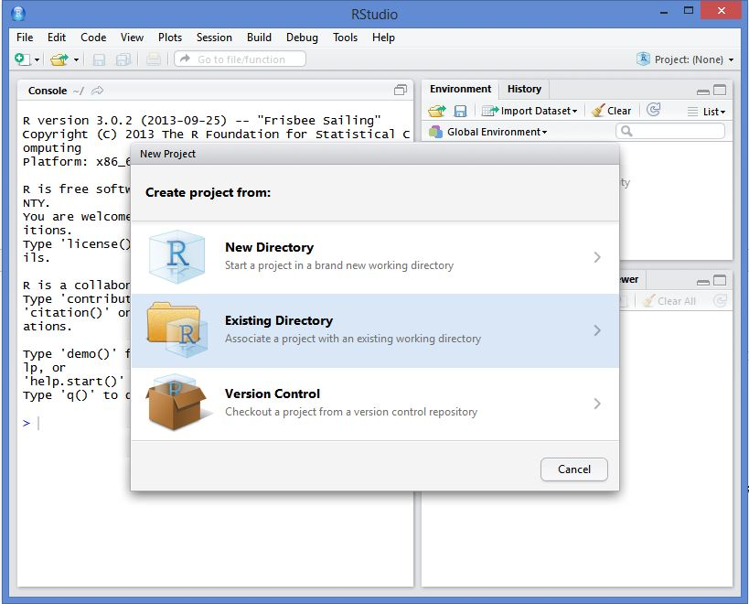
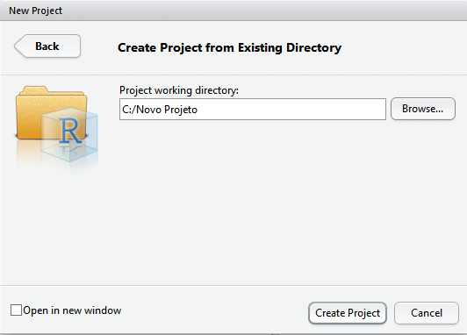
Iniciando um novo projeto

Slide 15
Iniciando um novo projeto
getwd & setwd
Organize os seus projetos em pastas que você saiba onde estão...
getwd()
Em resposta ao comando ‘getwd()’ o R indicará o diretório atual de trabalho
setwd("diretório")
Configura o diretório de trabalho
Ex: setwd("C:/Users/Felipe/Google Drive/curso_R")
C maiúsculo
Direção das barras...

Slide 16
Iniciando um novo projeto
getwd & setwd
A vantagem de trabalhar criando primeiro um projeto no RStudio, é que ele sempre irá salvar o histórico dos comandos.
Automaticamente associará o arquivo do script com os comandos (cujo arquivo tem extensão .R) e o ambiente de trabalho, que fica no quadrante superior direito (cujo arquivo tem extensão .RData) ao seu projeto.

Slide 17
Iniciando um novo projeto
Salvando o projeto...
save.image("nome.RData")
Exemplo: save.image("projetoIbap.RData")
Carregando...
load("nome.RData")
Exemplo: load("projetoIbap.RData")
Ao encerrar a sessão, o RStudio perguntará se você quer salvar o projeto....

Slide 18

Comandos Básicos
Arroz & Feijão

Slide 19
Comandos básicos
R é caso-sensitivo
Árvore ≠ árvore ≠ arvore
Rcmdr ≠ rcmdr
Todos os objetos são mantidos na memória RAM
Quanto mais objetos mantidos ativos, mais memória RAM será necessária…
Mas não se preocupe tanto, 2gb são suficientes para rodar bancos de dados grandes
(para bancos gigantes será necessário fazer um cálculo da memória disponível)

Slide 20
Comandos básicos
Instalando pacotes...
Existem zilhões de pacotes para análises e tarefas específicas
Alguns já estão instalados no Rstudio por default
Mas certamente você irá precisar de muito outros...
Comando:
install.packages("nome_do_pacote")
# cuide para usar aspas!
Para instalar mais de um pacote:
install.packages(c("nome_do_pacote1", "nome_do_pacote2"))

Slide 21
Comandos básicos
Instalando pacotes...
Tente instalar os pacotes:
psych
dplyer
reshape2
install.packages("Rcmdr")

Slide 22
Comandos básicos
carregando pacotes...
Não basta instalar... Para utilizar alguma função é necessário carregar o pacote.
Comando:
library(nome_do_pacote) # sem aspas mesmo!
# é utilizado para comentários (não será lido como um comando)

Slide 23
Comandos básicos
Funções básicas e default estão disponíveis
Podem ser acessadas pelos commandos:
library(psych) ### abre o pacote ‘psych’
help(psych) ### solicita a documentação do pacote
?omega ### solicita ajuda para a função ômega

Slide 24

R é Orientado a objeto
Objeto é usado para salvar qualquer coisa... Pode conter:
O resultado de uma equação (2 + X, por exemplo)
Um data.frame com um banco de dados
Um modelo (exemplo modelo de equações estruturais)
O output de uma função
Etc...
objeto <- função(argumentos_da_função)
Dica: ‘jogue’ tudo para dentro de objetos, caso contrário não será possível recuperar o resultado da função, nem o banco, nem nada...

Slide 25
Orientado a objeto
primeiroobjeto <- 1
segundoobjeto <- 1 + 3
terceiroobjeto <- "1+3"
quartoobjeto <- c(1, 3, 5, 7, 9)
quintoobjeto <- c("1", "3", "5", "7", "9")
verdade<-"O Nelson é um bobalhão"

Slide 26
Orientado a objeto
Descobrindo a estrutura de um objeto
str(objeto)
Removendo um objeto
rm(objeto) ou remove(objeto)

Slide 27
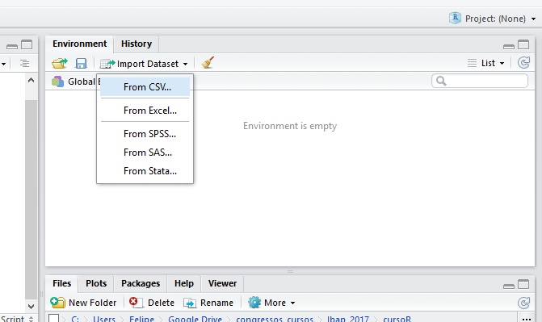
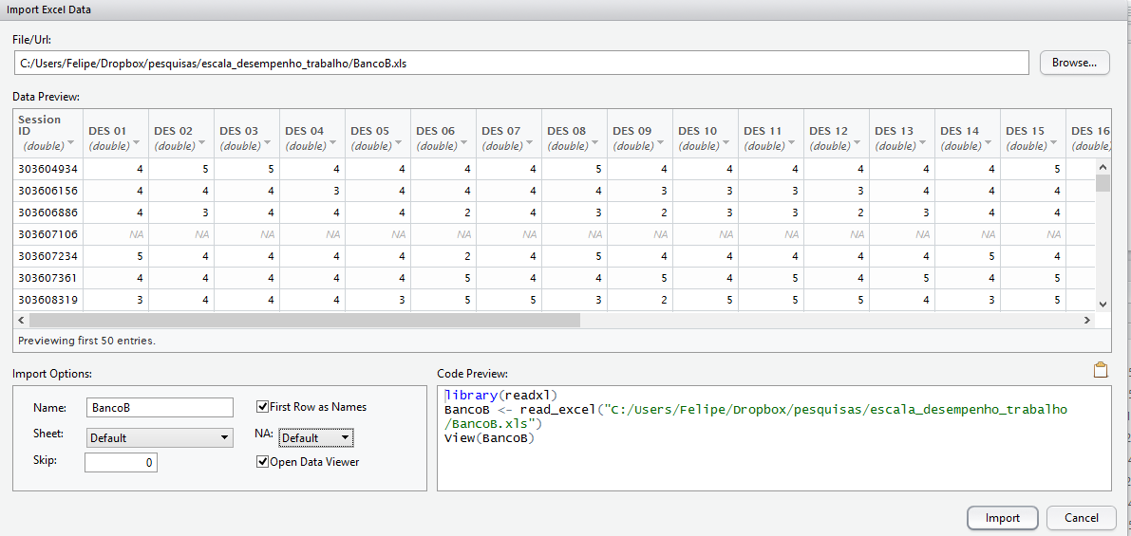
Importando bancos de dados
Maneira mais intuitiva...
Dica: se fores utilizar esse modo com ‘janelinhas’, em vez de clicar no botão ‘import’, copie o código e cole no seu script...
Quando fores retomar as análises, em outro dia, ficará mais fácil localizar de onde veio o banco de dados...

Slide 28
Importando bancos de dados
A partir do SPSS
library(haven)
objeto <- read_sav("C:/caminho_diretório.../nome.sav")
# se o banco de dados estiver no mesmo diretório que você está trabalhando, não é necessário informar o caminho, mas apenas o nome do arquivo...

Slide 29
Importando bancos de dados
A partir de Excel
library(readxl)
objeto <- read_excel("C:/caminho_diretório.../nome.xlsx" ,
col_names = TRUE)
# col_names = FALSO, se os nomes das variáveis não estiverem descritos na primeira linha da planilha do Excel.

Slide 30
Importando bancos de dados
A partir de arquivo TXT
objeto <-read.table(nome.txt, header=TRUE, sep="character_separação", na.strings = "na")
# Sep " " = default é espaço em branco ou tab
# na.strings indica o código para missing.

Slide 31
Importando bancos de dados
Tente importar os seguintes bancos de dados (para objetos diferentes):
bancoXLS <- comando para banco_dep_ans.xlsx
bancoXLS <- read_excel("banco_dep_ans.xlsx", col_names = T, na = "na")
bancoTXT <- comando para banco
bancoTXT<- read.table("banco_dep_ans.txt", header = T, na.strings = "na")

Slide 32

Sempre usei o SPSS,
mas não quero mais pagar a licença...
Rcommander
Jamovi
Jasp
mas... Não fazem parte da disciplina...

Slide 33
Regressão Linear
regres <- lm(formula = ansTheta ~ Age + hNight + income, data = banco_dep_ans)
confint(regres) # intervalo de confiança dos coef. de regressão

Slide 34
Regressão Linear
Coeficientes padronizados
install.packages('lm.beta')
library(lm.beta)
objeto <- lm.beta(objeto_resultado_de_lm)
# Exemplo: RegrBetas <- lm.beta(regres)
summary(objeto)
# Exemplo: summary(regres)

Slide 35
Selecionando elementos...
dataframe$variável
ex: selec1 <- banco_dep_ans$sex
dataframe[linhas, colunas]
ex: selec2 <- banco_dep_ans[1:200, 2:6]
Usando combine... c(x,y,z)
ex: selec3 <- banco_dep_ans[c(1:50, 52:60), c(2:4, 6)]

Slide 36
Selecionando elementos...
Excluindo variáveis ( use - )
ex: selec4 <- banco_dep_ans[ , -(2:6)] # ou
selec4 <- banco_dep_ans[ , c(-2, -3, -4, -5,-6)]

Slide 37
Selecionando elementos...
Selecionando observações por funções lógicas
dataframe[dataframe$variável operação lógica, variáveis]
ex: selec5 <- banco_dep_ans[banco_dep_ans$sex==2, ]
# deixar em branco após a vírgula manterá todas as variáveis
selec6 <- banco_dep_ans[banco_dep_ans$sex==2 & banco_dep_ans$income!=1 , ]

Slide 38
Selecionando elementos...
Operator | Description
< | less than
<= | less than or equal to
> | greater than
>= | greater than or equal to
== | exactly equal to
!= | not equal to
!x | Not x
x | y | x OR y
x & y | x AND y
isTRUE(x) | test if X is TRUE

Slide 39
Voltando um pouco... Orientado a objeto
Classes dos Objetos
dataframe, matrix, vector, list e factor
dataframe – guarda elementos organizados em colunas e linhas (bancos de dados)
matrix – guarda elementos de uma mesma classe.
Obs. A diferença entre dataframe e matrix é que esse útlima estoca apenas elementos de um único tipo (exemplo, todos números ou todos caracteres)

Slide 40
Classes dos Objetos
vetor – sequência de dados/componentes
Atomic – conjunto de componentes do mesmo tipo
Character: c("a", "b", "c")
usar aspas!
Numeric: c(1.8, 10, 5.6)
Logic : informações TRUE ou FALSE
ex. is.numeric()

Slide 41
Vetor nome c("Felipe", "Hudson", "Nelson")
nome | V1 | V2
Felipe | 1 | 2
Ricardo | 2 | 1
Nelson | 1 | 1

Slide 42
Vetor linha c("Felipe", 1, 2)
nome | V1 | V2
Felipe | 1 | 2
Ricardo | 2 | 1
Nelson | 1 | 1

Slide 43
Classes dos Objetos
list – são vetores genéricos – elementos ordenados – ou conjunto de objetos
Exemplo:
a <- 1:5
b <- as.matrix(banco_dep_ans[1:5,2:5])
c <- names(banco_dep_ans[2:5])
w <- list(numbers=a, responses=b, names=c)
w #visualiza a lista inteira
w$objeto #visualiza um objeto específico dentro de uma lista
Exemplo: w$numbers

Slide 44
Classes dos Objetos
factor – envolve variáveis categóricas
Atributos:
Class
numeric:
ex: fac1 <- as.factor(c(3,2,1,1))
character
ex: fac2 <- as.factor(c(‘muito’, ‘medio’, ‘pouco’, ‘pouco’))
Level
levels() indica os níveis de um fator
ex: levels(fac1)

Slide 45
Classes dos Objetos
Exercício: avalie a estrutura do dataframe ‘banco_dep_ans’
str(banco_dep_ans)
Veja a classe da variável sex...
é um fator???
Crie uma nova variável contendo sex como factor
banco_dep_ans$sex2 <- as.factor(banco_dep_ans$sex)

Slide 46
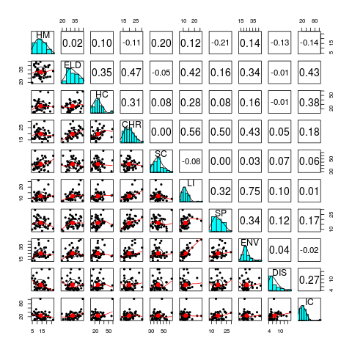

Introdução ao
básico do básico
do Psych
Criado por William Revelle
http://www.personality-project.org/revelle.html
library(psych)

Slide 47
Descritivas
describe(dataframe)
ex: describe(banco_dep_ans[ , 2:6])
describeBy(dataframe, group=dataframe$variavel)
ex: describeBy(banco_dep_ans[ , 2:6], group=banco_dep_ans$sex2)

Slide 48
Correlações
corr.test(dataframe) #default Pearson
ex: corr.test(banco_dep_ans[ , 2:6])
tetrachoric(dataframe)
polychoric(dataframe)
biserial(dataframe)
ex: polychoric(banco_dep_ans[ , 2:6])
pairs.panels(dataframe)
ex: pairs.panels(banco_dep_ans[ , 2:6])

Slide 49
Correção de itens de múltipla escolha & AGI
gabarito
objeto <- gabarito
keyRA <- c(2, 1, 4, 4, 1)
correção
TRA <- score.multiple.choice(keyRA, banco_dep_ans[, c(12:16)], score=TRUE, short=FALSE)
print.psych(TRA, short = FALSE)
Agi
irt.responses(TRA$scores, banco_dep_ans[, c(12:16)], breaks=5)

Slide 50
Correção de itens de múltipla escolha & AGI
Somar os itens corrigidos
Existem muitos caminhos diferentes...
- Criar uma nova variável contendo apenas missing
dataframe["nova_variável"] <- NA
Ex. TRAagi["TRAtot"] <- NA
- Somar os itens dentro da nova variável
dataframe$nova_variável <- dataframe$v1 + dataframe$v2...
Ex. TRAagi$TRAtot <- TRAagi$ra01 + TRAagi$ra02 + TRAagi$ra03 + TRAagi$ra04 + TRAagi$ra05

Slide 51

MplusAutomation

Slide 52
MplusAutomation
install.packages("MplusAutomation")
library(MplusAutomation)
help("MplusAutomation")
?runModels

Slide 53
MplusAutomation
write.table(banco_dep_ans[,2:6], file="bancoMplus.txt", na="*", col.names = FALSE, row.names = FALSE)
runModels("C:/Users/Felipe/Google Drive/congressos_cursos/Ibap_2017/cursoR", showOutput=TRUE,
replaceOutfile="modifiedDate")

Slide 54
Obrigado!
valentini.felipe@gmail.com

